Slide 1
Chapter5. Monte Carlo method
2025년 04월 16일
의료정보학과 석사과정 이준석

Slide 2
5.1 Basics of the Monte Carlo Method
5.2 Policy Evaluation with the Monte Carlo Method
5.3 Implementing the Monte Carlo Method
5.4 Policy Control with the Monte Carlo Method
5.5 Off-Policy Learning and Importance Sampling
5.6 Summary

Slide 3
5.1 Basics of the Monte Carlo Method
몬테카를로 법이란?
정의
데이터를 반복적으로 샘플링 하여 그 결과를 토대로 추정하는 방법
강화학습에서는 몬테카를로 법을 통해 경험(환경과 에이전트의 상호작용)으로부터 가치함수를 추정할 수 있음
특징
이전까지는 환경 모델이 알려진 문제를 다룸(ex 그리드 월드 문제에서 에이전트의 행동에 따른 다음 상태와 보상 명확)
현실에서는 환경 모델을 알 수 없는 문제가 많으며 상태 전이 확률을 알 수는 있어도 계산량이 너무 많은 경우가 허다
모델
분포 모델: 환경의 확률적 특성을 정확히 모델링하며, 상태 전이 확률과 보상 분포 등 완전한 환경 정보가 필요하다.이론적으로는 가장 이상적인 접근 방식이지만, 실제 환경에서는 이러한 정보를 알기 어려워 적용이 제한적
샘플 모델: 환경을 직접 모델링하지 않고, 경험을 통해 얻은 샘플 데이터에 기반해 학습한다.몬테카를로 방법은 대표적인 샘플 기반 학습 방식으로, 실제 환경에서 분포를 알 수 없는 경우에도 효과적으로 활용할 수 있는 현실적인 접근 방식
Notes:
이전까지 환경 모델이 알려짐 == 상태 전이 확률과 보상함수를 정확히 안다.

Slide 4
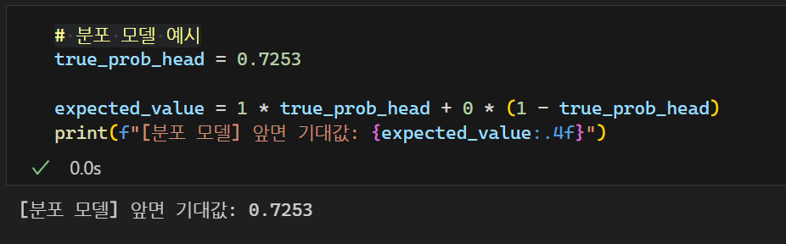
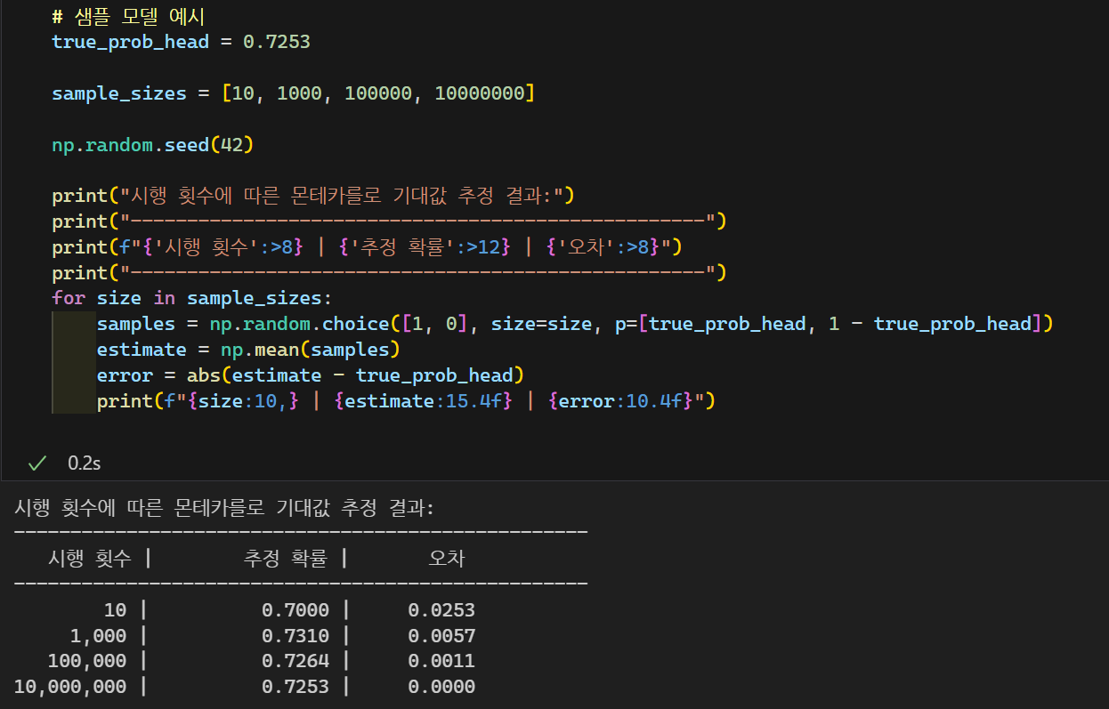
5.1 Basics of the Monte Carlo Method
몬테카를로란?
분포 모델: 환경의 확률적 특성을 정확히 모델링하며, 상태 전이 확률과 보상 분포 등 완전한 환경 정보가 필요하다.이론적으로는 가장 이상적인 접근 방식이지만, 실제 환경에서는 이러한 정보를 알기 어려워 적용이 제한적
샘플 모델: 환경을 직접 모델링하지 않고, 경험을 통해 얻은 샘플 데이터에 기반해 학습한다.몬테카를로 방법은 대표적인 샘플 기반 학습 방식으로, 실제 환경에서 분포를 알 수 없는 경우에도 효과적으로 활용할 수 있는 현실적인 접근 방식
Notes:
이전까지 환경 모델이 알려짐 == 상태 전이 확률과 보상함수를 정확히 안다.

Slide 5
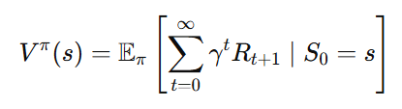
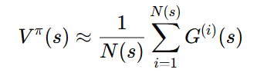
5.2 Policy Evaluation with the Monte Carlo Method
기존과의 차이점
기존 가치함수
상태 𝑠에서 시작하여 정책 𝜋를 따랐을 때 받을 기대 누적 보상
몬테카를로를 활용한 가치함수
𝑁(𝑠) : 상태 𝑠에서 시작한 에피소드 수
𝐺(𝑖)(𝑠) : 상태 𝑠에서 시작한 𝑖i번째 에피소드의 리턴
단순히 여러 에피소드를 반복 수행하여 얻은 리턴의 평균으로 가치 함수 추정

Slide 6
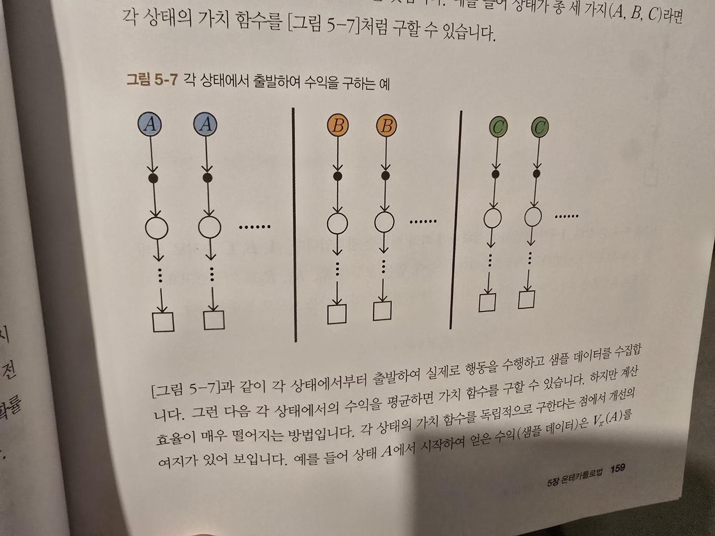
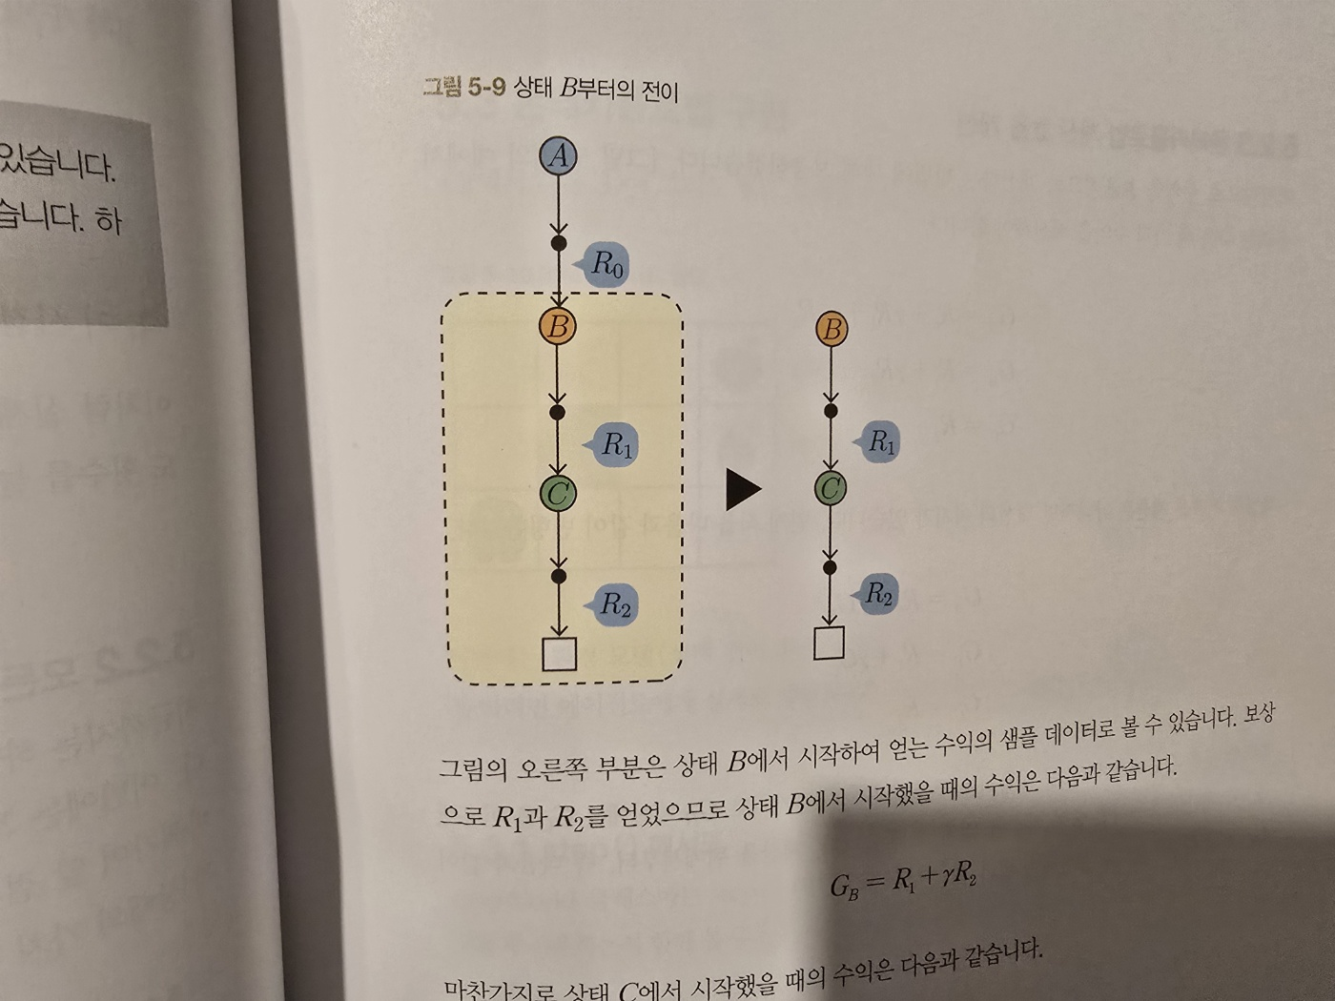
5.2 Policy Evaluation with the Monte Carlo Method
계산 효율 개선
모든 상태의 가치 함수 구하기
단순하게 생각하면 시작 상태를 변경하여 모든 가치 함수를 이용하여 구할 수 있음
중복 계산 제거
G(C)를 이용하여 G(B) 를 구하는 방식, 뒤에서부터 구하여 중복 계산을 제거

Slide 7
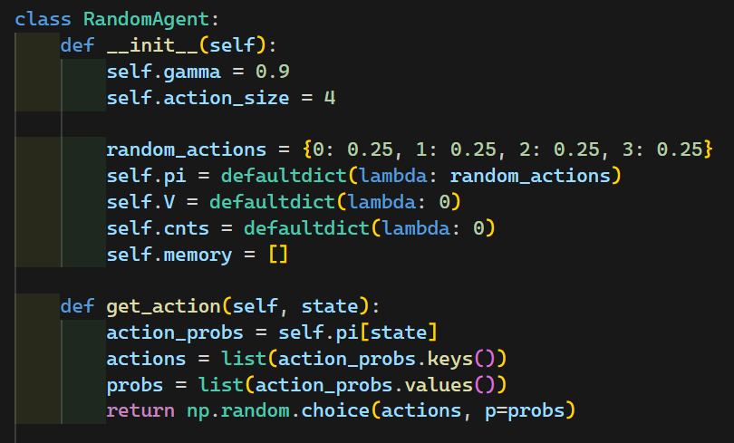
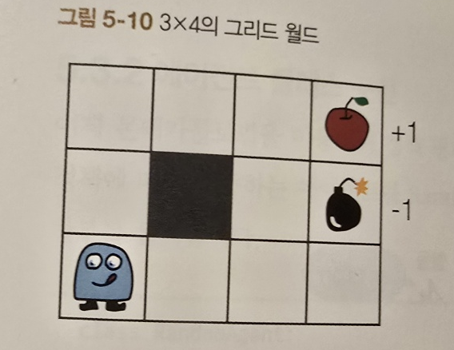
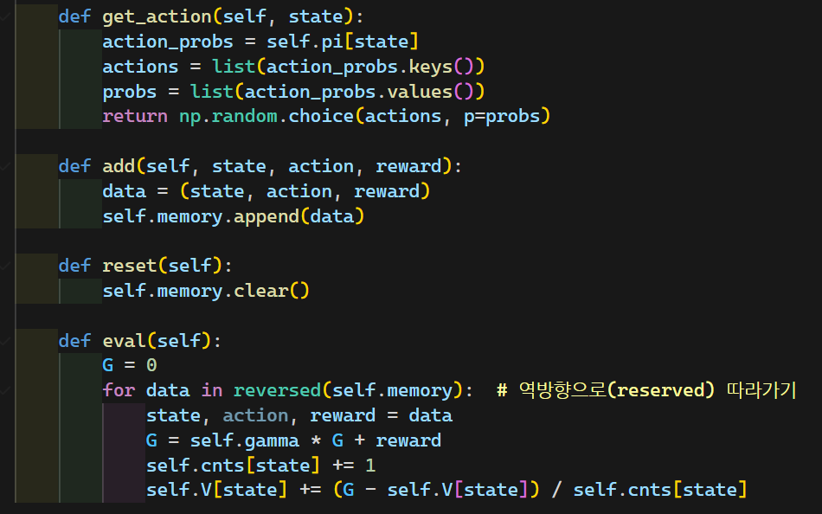
5.3 Implementing the Monte Carlo Method
3 x 4 Grid World
Agent Class(분포 모델)
에이전트가 행동을 선택(샘플링) 할 수 있다는 것이 조건
마지막 상태에서의 값들은 저장하지 않음 가치함수가 0이기에

Slide 8
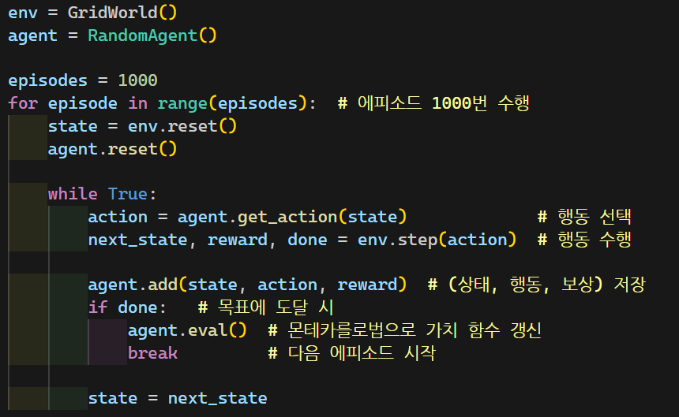
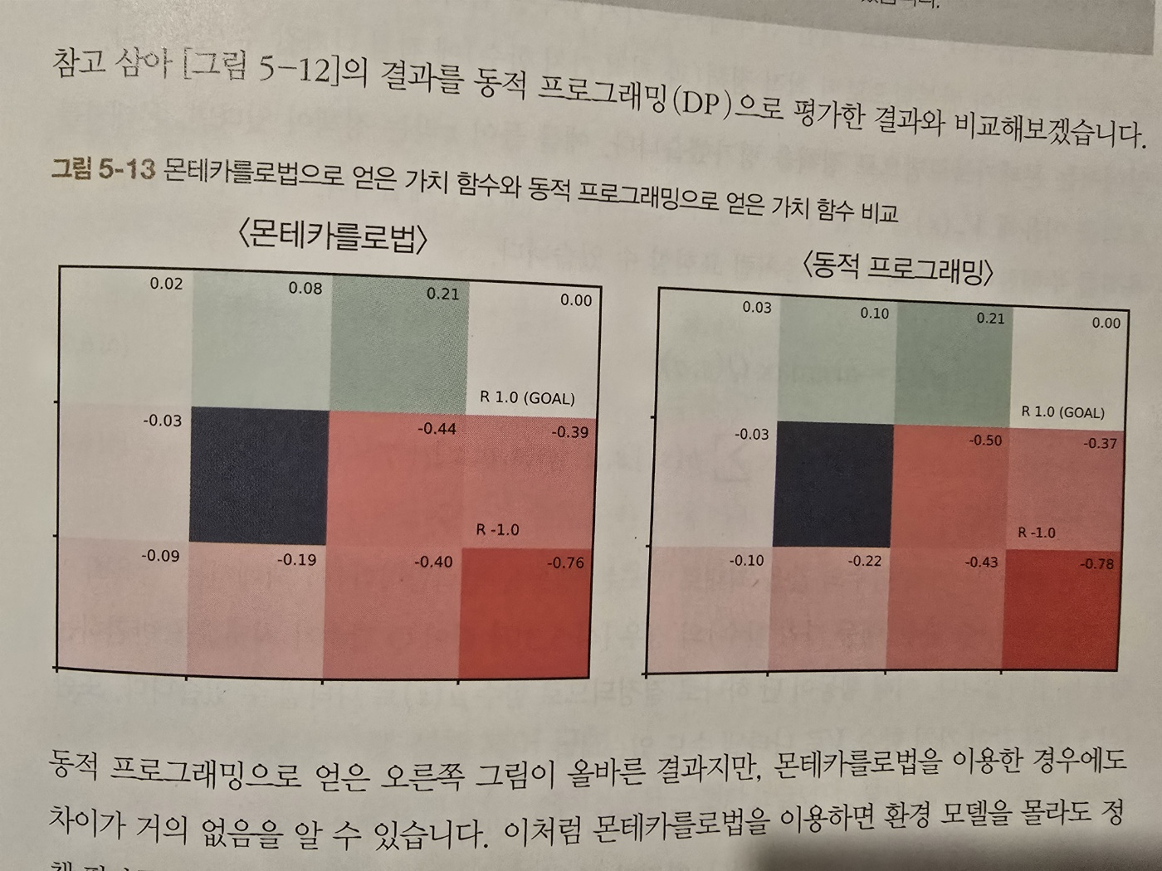
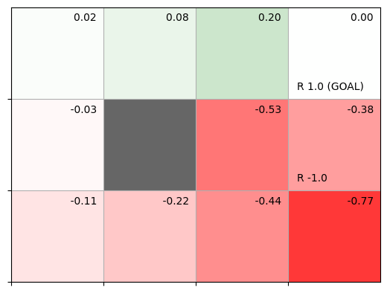
5.3 Implementing the Monte Carlo Method
몬테카를로법 실행
Code

Slide 9
5.4 Policy Control with the Monte Carlo Method
Recap
정책 평가
현재 정책 𝜋를 기준으로 각 상태의 가치 함수 𝑉𝜋(𝑠)를 추정한다.
이때 몬테카를로 방법을 쓰면 에피소드로부터 상태의 리턴을 수집해 𝑉𝜋(𝑠)를 계산함.
정책 개선
평가된 가치 함수를 바탕으로 더 나은 정책 𝜋′ 를 만든다.
각 상태에서 가장 높은 기대 보상을 주는 행동을 선택
반복 수행
𝜋→𝑉𝜋→𝜋′→𝑉𝜋′→⋯ 정책이 더 이상 바뀌지 않을 때까지 반복 → 최적 정책 𝜋∗ 도달

Slide 10
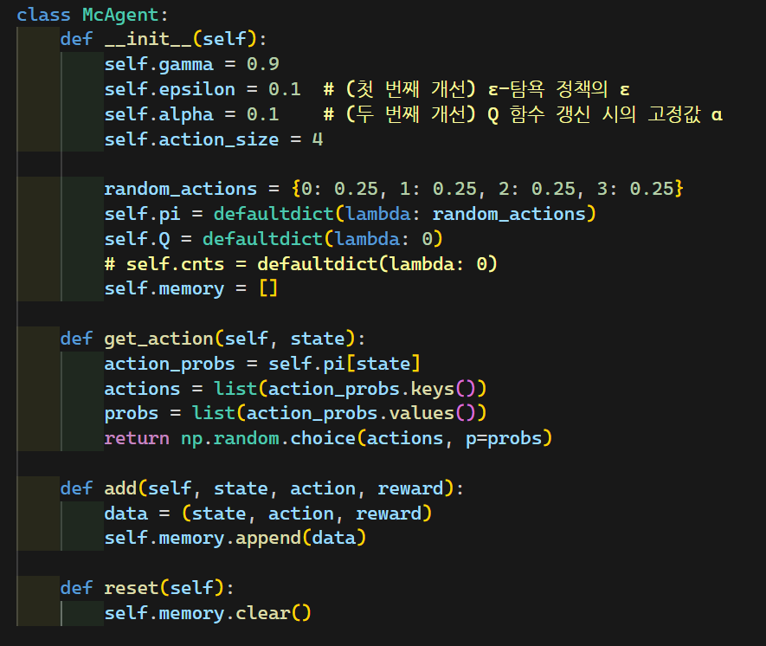
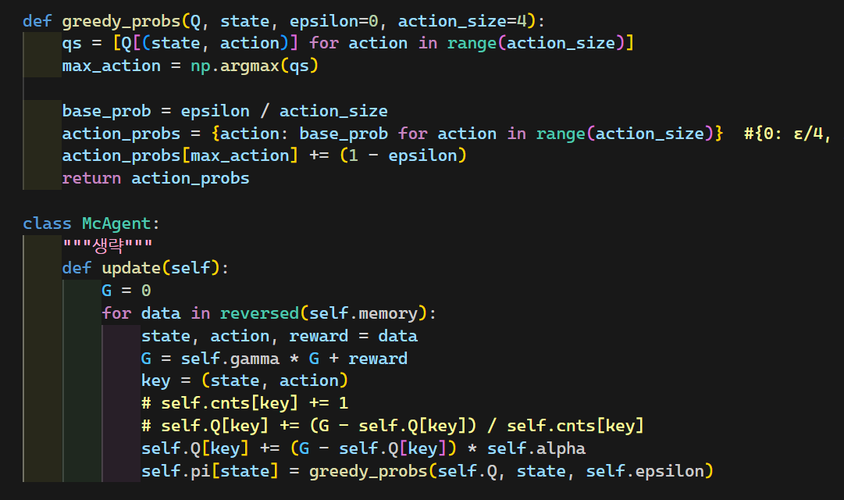
5.4 Policy Control with the Monte Carlo Method
Code
정책 평가
Agent의 경우 self.V에서 self.Q 변환
Greedy_probs()는 인자로 받은 state에서 Q함수 값이 가장 큰 것을 1로
Alpha의 경우 최신 데이터에 가중치를 크게 주는

Slide 11
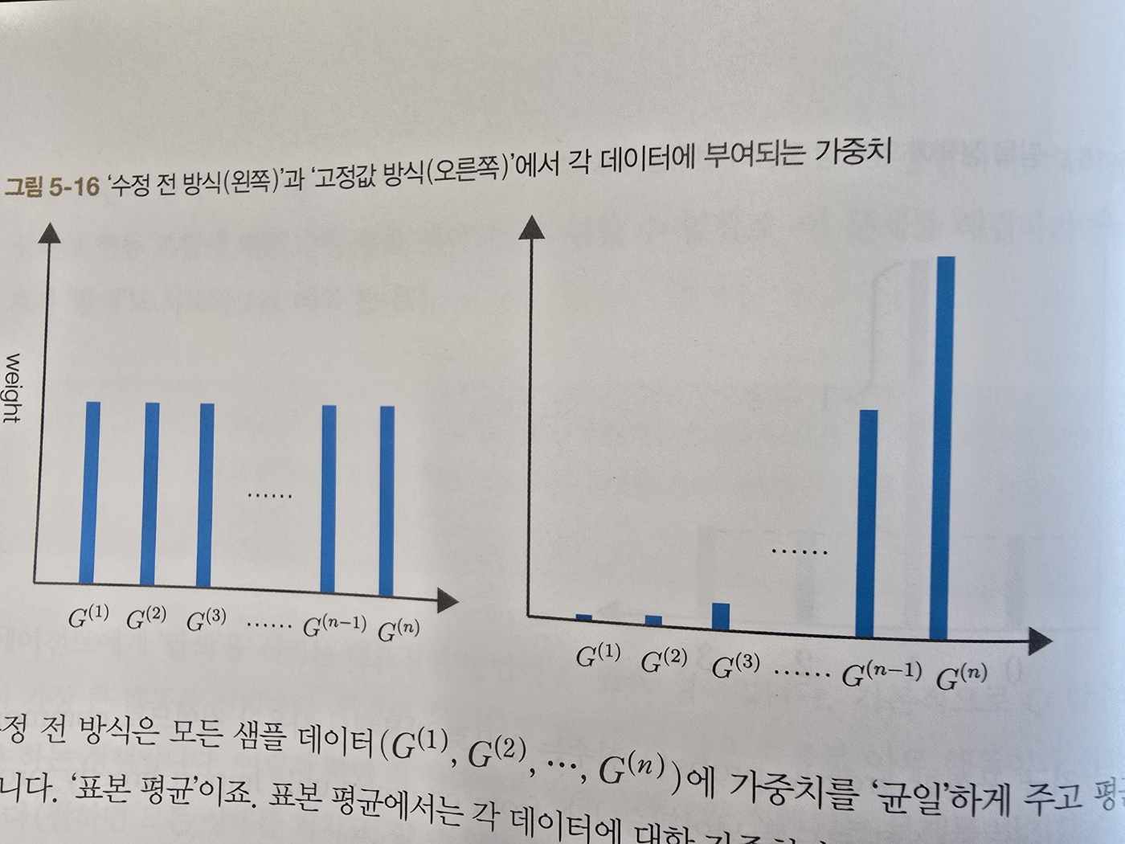
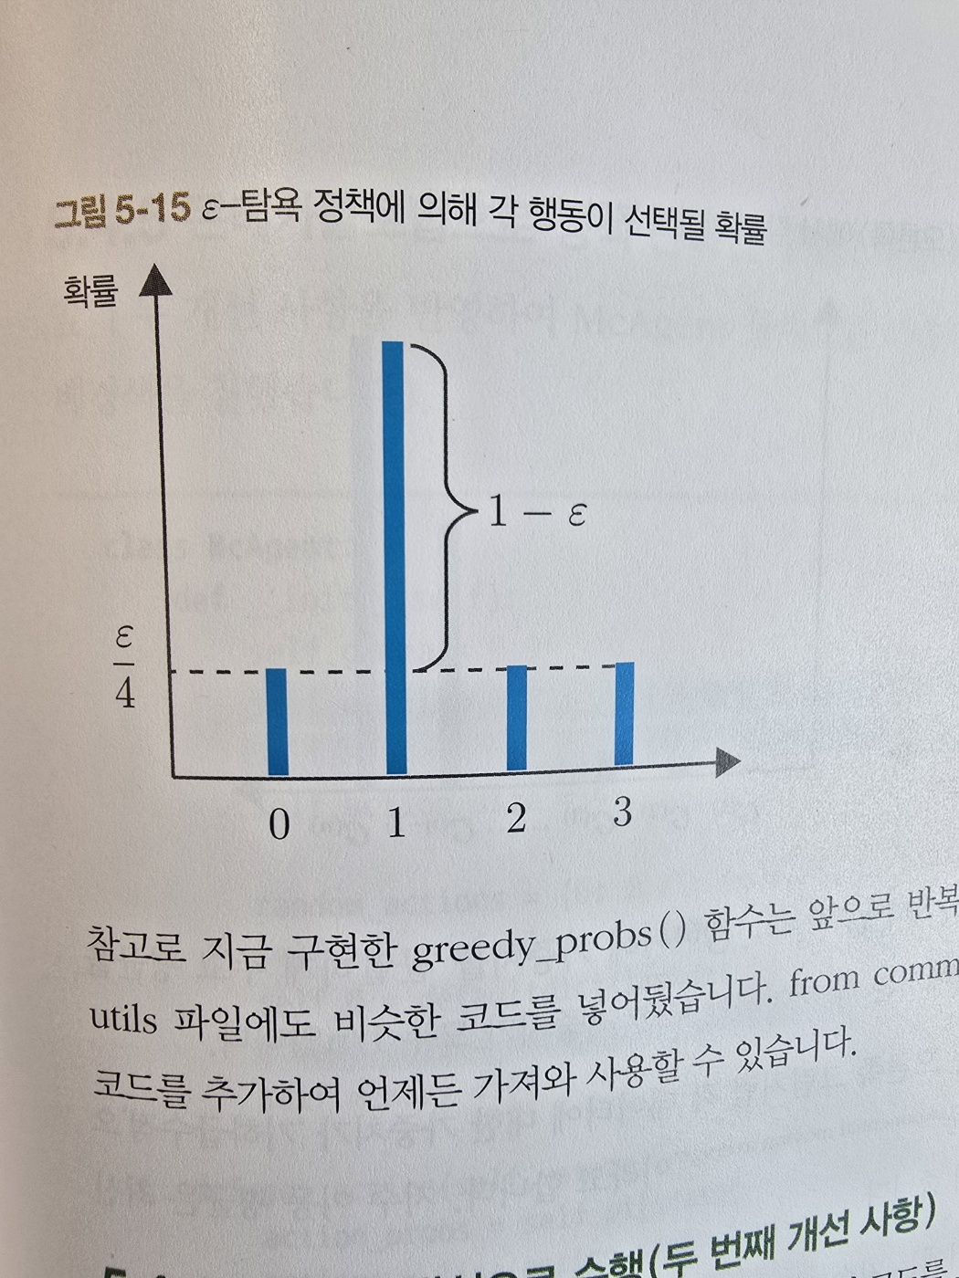
5.4 Policy Control with the Monte Carlo Method
Code
정책 평가
Agent의 경우 self.V에서 self.Q 변환
Greedy_probs()는 인자로 받은 state에서 Q함수 값이 가장 큰 것을 1로
Alpha의 경우 최신 데이터에 가중치를 크게 주는 방식 → 몬테카를로법을 이용한 정책 제어에서는 수익이라는 샘플 데이터가 생성되는 확률 분포가 시간에 따라 달라지기 때문에 더 적합

Slide 12
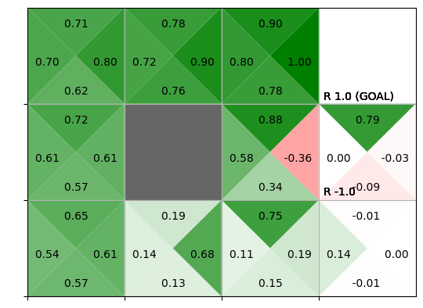
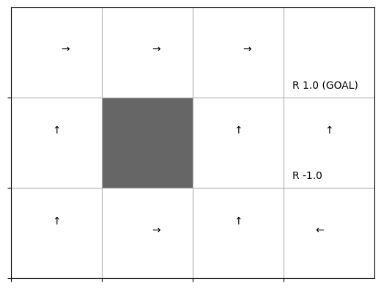
5.4 Policy Control with the Monte Carlo Method
ε-탐욕 정책
개선 단계에서 정책을 탐욕화하면 취할 수 있는 값이 하나로(Q가 동일한 경우 제외) 고정됨.
탐욕 행동만을 수행하면 에이전트 경로가 한가지로 고정 → 샘플 데이터 수집 X
Q함수의 값이 가장 큰 값을 선택하지만 무작위성을 아주 살짝 ε정도 첨가
Notes:
탐색을 시도하여 한가지 고정문제 해결

Slide 13
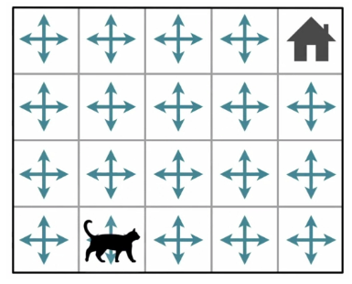
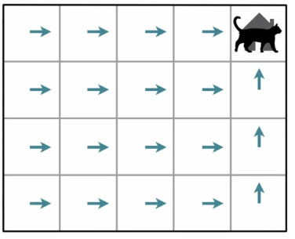
5.5 Off-Policy Learning and Importance Sampling
정책
행동 정책(Behavior policy)
실제로 행동을 취할 때 활용하는 정책으로 상태, 행동, 보상의 샘플 데이터가 생성됨
로봇은 ε-greedy 정책으로 움직이며 데이터를 수집함(예: 90%는 최선의 행동, 10%는 랜덤 행동)
대상 정책(Target policy)
정책에 대하여 평가한 다음 개선
위에서 언급한 데이터를 바탕으로 순수한 greedy 정책을 배우고자 함(예: 항상 Q값이 가장 높은 행동만)

Slide 14
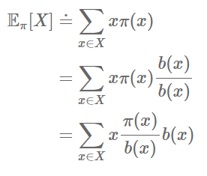
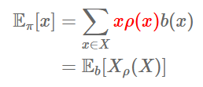
5.5 Off-Policy Learning and Importance Sampling
정책
온-정책(On policy)
스스로 쌓은 경험을 토대로 자신의 정책을 개선
대상 정책과 행동 정책을 동일하게 생각하는 경우
오프-정책(Off policy)
자신과 다른 환경에서 얻은 경험을 토대로 자신의 정책을 개선
대상 정책과 행동 정책을 다르게 생각하는 경우
Notes:
즉, 현재 행동하는 policy를 그대로 update 할 목적으로 환경을 탐색한다. 현재 policy를 통해 얻은 trajectories(궤적)를 가지고 policy를 update를 하기 때문에 얻어지는 상태 분포 자체가 현재 policy에 의존적이게 된다. 그렇기 때문에, data dependent 한다. 이는 local optimal에 수렴할 수 있는 가능성을 만든다
Off policy는 behavior policy와 target policy가 다르다. 현재 행동하는 policies와 update할 policy가 달라도 된다는 뜻이다. 이는 target policy와 behavior policy에 의한 distribution차이를 Importance Sampling(IS)을 이용해

Slide 15
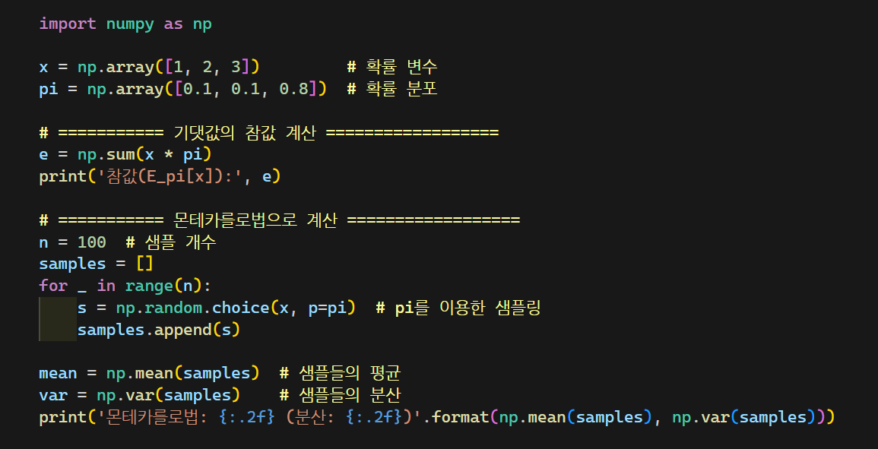
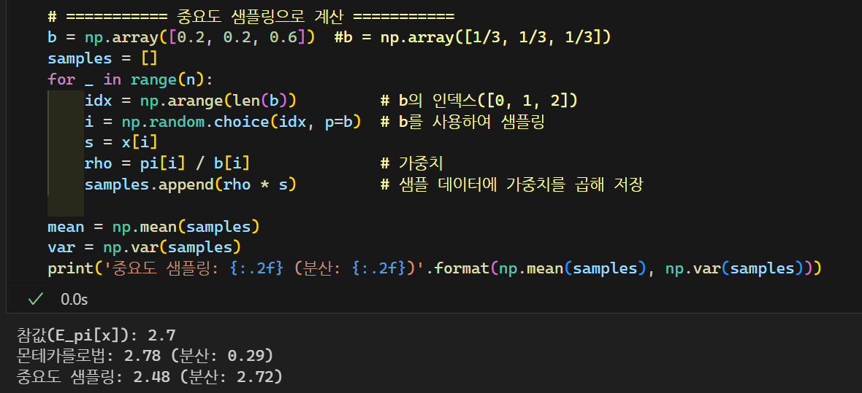
5.5 Off-Policy Learning and Importance Sampling
중요도 샘플링
정의
행동 정책에서 얻은 샘플 데이터로부터 대상 정책과 관련된 기댓값을 계산하기 위하여 다른 확률 분포에서 샘플링한 데이터를 사용하여 계산하는 기법

Slide 16
감사합니다.

